Slide 1
初步认识正数、负数和整数
WWW.PPT818.COM

Slide 2
写出下面温度。
复习旧知
零下40度
零上36度
零下24度
零上17度
写作：-40℃
写作：36℃
写作：-24℃
写作：17℃

Slide 3
读出下面温度计上的温度。
新知探究
这些是测量气温的温度计。

Slide 4
认识温度计。
新知探究
玻璃管
刻度
水银柱（或煤油柱）
玻璃泡

Slide 5
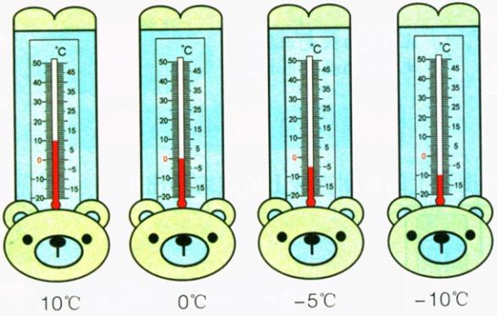
新知探究
-10℃和-5℃都是比0℃低的温度。
-10、-5叫做负数，它们都是比0小的数。
“-”是负号。

Slide 6
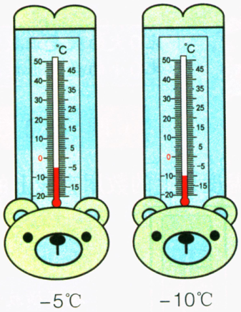
新知探究
-5 读作：负5
-10 读作：负10

Slide 7
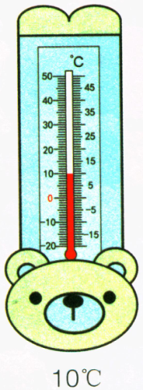
新知探究
零上10摄氏度 可以写作 ：+10℃，+10℃是正数。“+”是正号，写数时，可以省略“+”。正数都比0大。

Slide 8
新知探究
0是正数还是负数呢？
0既不是正数，也不是负数。

Slide 9
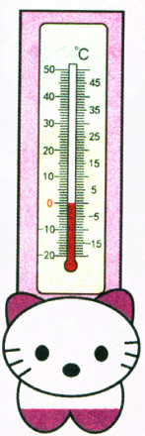
把温度计上的数用直线上的点表示出来。
新知探究
0℃右边是零上温度，所有的数值都比0大，0℃的左边是零下温度，所有的数值都比0小。

Slide 10
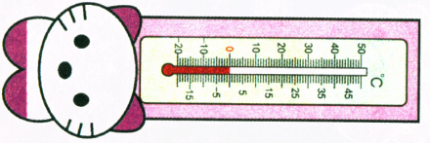
新知探究
把温度计上的数用直线上的点表示出来。
越来越小
越来越大
-5
-4
-3
-2
-1
0
1
2
3
4
5
观察直线上的数，你发现了什么？
所有负数都小于0。

Slide 11
新知探究
-5
-4
-3
-2
-1
0
1
2
3
4
5
直线上的0，-1，-2，1，2……都是整数。
正整数：
1，2，3……
整数
零：
0
负整数：
-1，-2,-3……

Slide 12
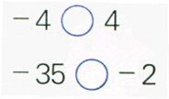
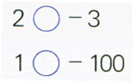
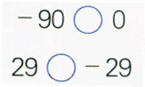
巩固练习
在○里填上＞或＜。
＜
＞
＜
＜
＞
＞

Slide 13
巩固练习
1. 在括号里填上合适的数。
-5
-3
2
4
（ ）
-4
-2
-1
1
（ ）
（ ）
（ ）
0
3
5

Slide 14
巩固练习
2. 把下面的数按从大到小的顺序排列出来。
-68 16 0 -33 3 -8
16＞3＞0＞-8＞-33＞-68

